Slide 1
НАЦІОНАЛЬНИЙ АВІАЦІЙНИЙ УНІВЕРСИТЕТ
Кафедра аеронавігаційних систем
Про діяльність і перспективи розвитку кафедри АНС

Slide 2
Загальні відомості щодо кафедри АНС
Завідувач кафедри аеронавігаційних систем :
Харченко Володимир Петрович, доктор технічних наук, професор,
заслужений діяч науки і техніки України, лауреат Державної премії України в галузі науки і техніки, проректор з наукової роботи Національного авіаційного університету
Кафедра АНС є базовим структурним підрозділом ІАН НАУ , що проводить наступну діяльність з напряму підготовки «Аеронавігація»:
Навчальну
Наукову
Методичну
Організаційну
Виховну
Відповідальні за діяльність кафедри:
Навчальну - Богуненко М.М.
Методичну - Ларін В.Ю.
Наукову - Конін В.Ю.
Організаційну - Васильєв Д.В.
Виховну - Семененко Б.В.
Заступник завідувача кафедри АНС: Шмельова Т.Ф.

Slide 3
1. Навчальна робота кафедри АНС (відповідальний Богуненко М.М.)
Спеціальності, за якими ведеться підготовка на кафедрі:
Галузь знань: 07001 Транспорт і транспортна інфраструктура:
ОКР Бакалавр. Напрям підготовки 6.070102 «Аеронавігація»
Кваліфікації:
3132 Радіоелектронік
3144 Диспетчер управління повітряним рухом
ОКР Спеціаліст
Спеціальність: 7.07010202 Обслуговування повітряного руху
Кваліфікація спеціаліста: 2149.2 Інженер з управління повітряним рухом
Спеціальність: 7.07010203 Системи аеронавігаційного обслуговування
Спеціалізація: 7.07010203.01 Радіоелектронні системи літальних апаратів
Спеціалізація: 7.07010203.02 Аеронавігаційні засоби та системи
Кваліфікація спеціаліста: 2149.2 Інженер з керування й обслуговування систем
ОКР Магістр
Спеціальність: 8.07010202 Обслуговування повітряного руху
Кваліфікація магістра:
2149.1 Науковий співробітник (аеронавігація)
2149.2 Диспетчер служби руху
Спеціальність: 8.07010203 Системи аеронавігаційного обслуговування
Кваліфікація магістра:
2149.1 Науковий співробітник (аеронавігація)
2149.2 Інженер з автоматизованих систем управління повітряним рухом

Slide 4
Навчальні дисципліни кафедри АНС
За кафедрою закріплено 62 навчальні дисципліни за напрямками:
CNS (Зв'язок, навігація, спостереження) - відповідальний проф. Конін В.В.
Проектування навігаційних систем - відповідальний проф. Ларін В.Ю.
АТМ (управління повітряним рухом) - відповідальний доцент Луппо О.Є.
Інформаційні технології - відповідальний доцент Знаковська Є.А.
Системи керування ПК - відповідальний проф. Павлова С.В.
Безпека польотів - відповідальний доц. Чинченко Ю.В.
Математичне моделювання - відповідальний проф. Шмельова Т.Ф.

Slide 5
Науково-педагогічний склад кафедри (2013/2014 н.р)
Штатні співробітники (29)
професор - 9;
доцент - 15;
ст. викладач – 1;
асистент – 4.
Сумісники (12):
професор - 1;
доцент - 3;
ст. викладач – 3;
асистент – 5.
Навчально-допоміжний склад (14)

Slide 6
Динаміка ставок науково-педагогічного складу кафедри з 2008/2009 по 2013/2014 н.р
Навчальний рік | Кількість навчальних годин | Кількість cтавок
2008/2009 | 28513 | 37,75
2009/2010 | 32930 | 42
2010/2011 | 32640 | 41,75
2011/2012 | 29285 | 43
2012/2013 | 27553 | 39,25
2013/2014 | 23583 | 30,5

Slide 7
Динаміка ставок і навчального навантаження науково-педагогічного складу кафедри з 2008/2009 по 2013/2014 н.р
Навчальний рік | Кількість навчальних годин | Кількість cтавок
2008/2009 | 28513 | 37,75
2009/2010 | 32930 | 42
2010/2011 | 32640 | 41,75
2011/2012 | 29285 | 43
2012/2013 | 27553 | 39,25
2013/2014 | 23583 | 30,5

Slide 8
Динаміка навчального навантаження кафедри АНС
з 2008/2009 по 2013/2014 н.р.
Notes:
8

Slide 9
Аналіз причин зменшення навантаження
Причини зменшення навантаження:
Перехід на нові навчальні плани кафедри АНС
Перехід на нові навчальні плани інших кафедр
Кількість груп зменшилося, загальна кількість студентів зменшилась
Кількість груп зменшилося, україномовних груп стало менше, англомовних груп стало більше
ВИСНОВКИ:
Необхідно створювати умови для збільшення педагогічного навантаження викладачів кафедри
Активізувати роботу по участі в інноваційних наукових проектах
Пошук додаткових ресурсів

Slide 10
Пропозиції щодо розвитку кафедри АНС
Навчальна робота
1. Аналіз існуючої підготовки в бакалавраті “Аеронавігація”
2. Аналіз потреб на ринку праці
3. Відкриття нових спеціалізацій і спеціальностей, привабливих для молоді
5. Відкриття нового бакалаврату
6.Робота над розробленням та затвердженням нового (третього) покоління галузевих стандартів вищої освіти: освітньо-кваліфікаційної характеристики, освітньо-професійної програми, засобів діагностики рівня освітньо-професійної підготовки випускника вищого навчального закладу) для всіх освітньо-кваліфікаційних рівнів за напрямом пдготовки «Аеронавігація» .
7. Системний підхід до підготовки фахівців з циклом навчання:
Знання технології → моделювання → проектування → програмування

Slide 11
Науково-методичний семінар Тема: Удосконалення професійної підготовки фахівців аеронавігаційної системи; Дата проведення: 02.12.2013
Основні питання, що пропонуються для обговорення:
Робота над розробленням та затвердженням нового (третього) покоління галузевих стандартів вищої освіти:
освітньо-кваліфікаційної характеристики,
освітньо-професійної програми,
засобів діагностики рівня освітньо-професійної підготовки випускника вищого навчального закладу для всіх освітньо-кваліфікаційних рівнів за напрямом підготовки «Аеронавігація»
ОСВІТНЬО-КВАЛІФІКАЦІЙНА ХАРАКТЕРИСТИКА БАЛАКАВРА з напряму підготовки «Аеронавігація»
ГАЛУЗЬ ЗНАНЬ 0701 «Транспорт і транспортна інфраструктура»
НАПРЯМ ПІДГОТОВКИ 070102 «Аеронавігація»
КВАЛІФІКАЦІЇ:
3143 «Пілот (другий пілот)»
3144 «Диспетчер управління повітряним рухом»
3144 «Диспетчер із забезпечення польотів»
3119 «Технік з аварійно-рятувальних робіт»
3132 «Радіоелектронік»
3144 «Оператор наземних засобів керування безпілотним літальним апаратом»
3139 «Технік-оператор електронного устаткування»
3121 «Фахівець з інформаційних технологій»

Slide 12
Схема відкриття нових спеціальностей

Slide 13
План заходів щодо відкриття нових спеціалізацій
Призначення відповідального за ліцензування спеціалізацій
Підготовка варіативних компонент ОКХ,ОПП, ЗД
Підготовка НП, РНП
Підготовка Навчальних програм
Підготовка робочих навчальних програм
Листи підтримки
НМКД для нових спеціалізацій
№ | Спеціалізації | Робоча група | Керівник групи
1 | 7.07010202.02 Управління безпілотними авіаційними системами | Чепіженко В.І. Луппо О.Є. Кабанячий В.В. | Чепіженко В.І.
2 | 7.07010203.03 Безпілотні авіаційні системи | Чепіженко В.І. Пономоренко С. | Чепіженко В.І.
3 | 7.07010203.04 Аерокосмічні інформаційні технології | Конін В.В. Погурельський О.С. Знаковська Є.А. | Конін В.В.

Slide 14
Ліцензування спеціалізації
Відповідальний за ліцензування спеціалізацій – доц. Остроумов І.В.:
Підготовка ліцензійних справ відповідно до Наказу МОНУ від 17.09.2012 р. № 1021 “Про затвердження примірних зразків документів, що додаються до заяв, для проведення ліцензування освітніх послуг у сфері дошкільної, загальної середньої, позашкільної, професійно-технічної та вищої освіти” для кваліфікацій:
3144«Оператор наземних засобів керування безпілотним літальним апаратом»
3139«Технік-оператор електронного устаткування»
3121«Фахівці з інформаційних технологій»
2. Внесення змін до ПРАВИЛ прийому до навчальних закладів на 2014/2015 р.р

Slide 15
2. Методична робота (відповідальний Ларін В.Ю.)
Пропозиція кафедри АНС стосується розширення та узаконювання електронних варіантів методичних рекомендацій, які викладачі вважають за потрібне не друкувати у паперовому варіанті. Ми бачимо таку спрощену процедуру оформлення методичних рекомендацій у електронному вигляді :
викладач оформлює рукопис згідно вимог МРР до його оформлення;
рукопис розглядається та затверджується на відповідній кафедрі;
рукопис розглядається та затверджується на НМР відповідного інституту;
затверджений рукопис в одному (двох) екземплярах друкують на кафедрі, на титульному листі вказують номер та дату протоколу затвердження на НМР та розміщують у папку із НМКД тієї дисципліни до якої цей рукопис відноситься;
електронний варіант затвердженого рукопису розміщують на сайті кафедри.
Переваги запропонованої процедури очевидні :
студенти завжди можуть самі у будь-який час взяти на сайті потрібні матеріали, при необхідності роздрукувати потрібні їм фрагменти;
викладач має можливість швидко врахувати нові вимоги або ситуації, внести зміни в електронний метод. посібник та викласти оновлену версію на сайті кафедри;
потужності типографія звільнюються для друку найбільш потрібних матеріалів – підручників, наукових монографій, фахових видань НАУ, матеріалів конференцій, симпозіумів, семінарів, які проходять у НАУ й загальноуніверситетських методичних та інших матеріалів.

Slide 16
3.Наукова робота (відповідальний Конін В.В.)
1.Участь в наукових проектах
2. Відкриття нових наукових лабораторій:
Інтерактивна лабораторія для проведення навчання, підготовки та перепідготовки авіаційних користувачів глобальних навігаційних супутникових систем (ГНСС)
Тренажерний комплекс "Контроль" для підготовки студентів і підвищення кваліфікації персоналу системи ОПР на робочих місцях.
Розподілений комплекс моделювання динамічних процесів у середовищі CNS/ATM
Інформаційно-аналітичний діагностичний комплекс оцінювання та прогнозування розвитку польотної ситуації за умов ризику та невизначеності
Лабораторія БПЛА
Лабораторія дослідження проблеми людського чинника та моделювання ПР Л-О в АНС
Лабораторія для створення автоматизованої тренажерної системи навчання процедурам керування повітряним рухом
Розгортання спеціальної станції для участі кафедри в мережі моніторингу стану EGNOS (EDCN, Eurocontrol)
Лабораторія проектування АНС
3. Підписання відповідних договорів про спіробітництво

Slide 17
3.Основні наукові напрямки розвитку кафедри (Конін В.В.)
1. Впровадження навігації, заснованої на характеристиках (PBN) відповідно до стратегії України та плану впровадження на 2013 – 2025 роки
Впровадження процедур заходження на посадку за приладами з вертикальним
наведенням (APV) (Baro-VNAV та/або GNSS з диференціальною поправкою).
Впровадження PBN з використанням глобальних навігаційних супутникових систем (GNSS).
Підвищення рівня безпеки польотів шляхом одночасного застосування кількох супутникових сузір’їв GNSS разом із використанням наземної навігаційної інфраструктури в якості резерву.
Підвищення доступності аеродромів шляхом застосування процедур заходження на посадку за приладами за APV з використанням GNSS.
Організувати моніторинг характеристик сигналів GNSS у повітряному просторі України та сприяти розширенню покриття EGNOS на території України.
Дослідження перспектив впровадження GNSS/GBAS (GPS/GLONASS/Galileo) CAT I, CAT II/III у середньостроковій та довгостроковій перспективах.
Дослідження процедур заходження на посадку відповідно дорожньої карти з використанням GNSS
Процедури точного і неточного заходження на посадку (PA) з використанням GNSS
Одночасне використання кількох сузір’їв глобальних супутникових систем (GPS,
GLONASS, Galileo);

Slide 18
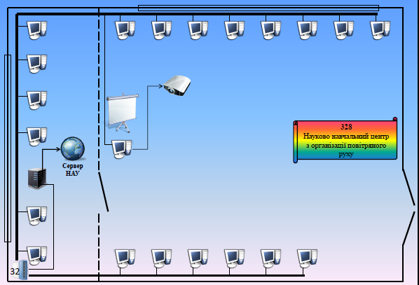
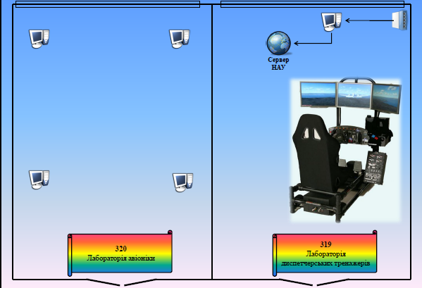
3.Автоматизована тренажерна система навчання процедурам керування повітряним рухом (Луппо О.Є)
Розробка комплексного тренажера з ОПР на базі глобальної обчислювальної мережі кафедри
Автоматизована тренажерна система навчання процедурам керування повітряним рухом
Автоматизована тренажерна система навчання процедурам керування повітряним рухом призначена для навчання процедурам керування повітряним рухом, зберігання баз даних студентів, що тренуються, резервування даних, щодо роботи тренажерної системи.

Slide 19
4. Організаційна робота (відповідальний Васильєв Д.В.)
Розробка локальних обчислювальних мереж лабораторій кафедри
Розробка глобальної обчислювальної мережі кафедри
Підключення до серверу НАУ
Організація Wi-Fi – мережі на кафедрі
Побудова хмарних сервісів, потужних обчислювальних кластерів, суперкомп’ютерів, GRID, а також інфраструктурі для підтримки їх неперервної роботи.
Створення сторінок кафедри у Facebook, Twitter, ВКонтакте
Створення бази нормативних документів ICAO, EUROCONTROL, Міністерства інфраструктури України, Державної авіаційної служби України, Державного підприємства обслуговування повітряного руху

Slide 20
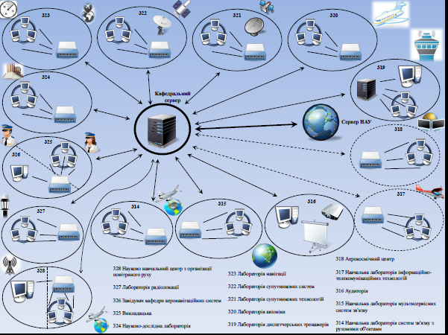
Розробка кафедральної глобальної обчислювальної мережі

Slide 21
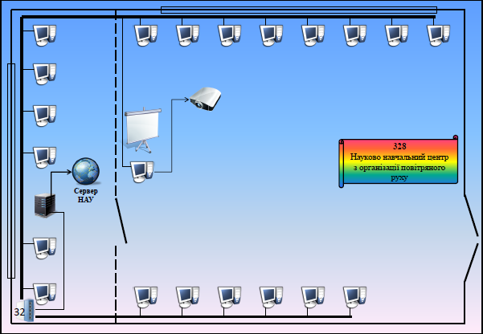
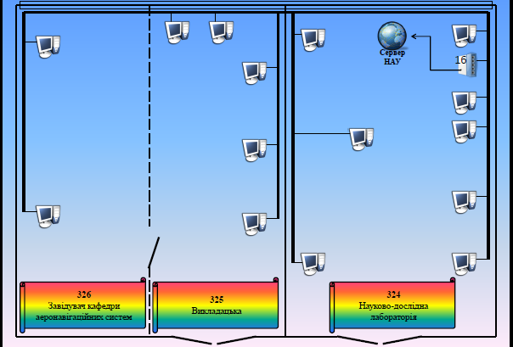
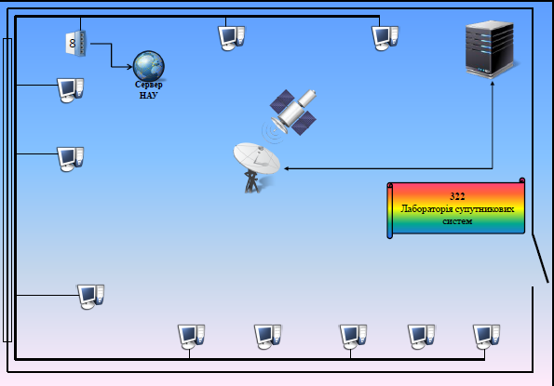
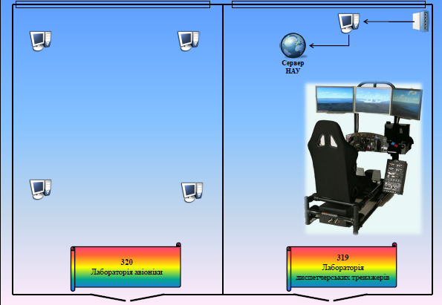
Розробка локальних обчислювальних мереж класів кафедри

Slide 22
5. Виховна робота (відповідальний Семененко В.Б.)
Організація роботи English-club
Студентський науково-дослідний центр
Організація зустрічей випускників зі студентами

Slide 23
Дякую за увагу

